Slide 1





Над проектом работали:
Таланкин Кирилл (backend)
Плошник Даниил (frontend)
Группа: ИТ-Б-15
QR own

Slide 2



1. Создать сканер/генератор QR кодов для текста, ссылок и изображений.
2. Сделать приложение лучше и быстрее аналогов.

Slide 3

[Резюме проекта]
Вы сможете легко просканировать и сгенерировать QR коды
При сканировании не нужно «Попадать» в определённую область сканирования
Вы сможете передавать изображения с помощью QR кода

Slide 4
[Аналоги]
Продукт (название) | Работа с изображениями | Быстрота сканирования | Функционал | Дизайн | Низкая цена
QR own | + | + | + | + | +
Вконтакте | + | - | - | + | +
Kasperskiy Lab | - | + | + | - | -
Green Apple Studio | - | + | - | - | +
Штрих код | - | +/- | +/- | + | +/-
Offline Scanner | - | + | + | - | -

Slide 5

[Проблема]
Видимая информация очень велика
Передача изображений занимает много времени
Нет быстрого перехода по ссылкам

Slide 6



[Решение]
QR own предназначен для чтения зашифрованной информации
Мы уменьшаем видимую информацию
Вы можете передавать ссылки, текст и изображения с помощью QR кода
Для перехода по ссылке нужно только поднести ваш телефон

Slide 7



[Бизнес-модель]
ПОТРЕБИТЕЛЬСКИЕ СЕГМЕНТЫ
Быстрое сканирование QR кода
Можно хранить тексты и ссылки
Вы можете передавать изображения с помощью QR кодов
ЦЕННОСТНОЕ ПРЕДЛОЖЕНИЕ
Почти все пользователи имеющие смартфон
КАНАЛЫ ПРОДАЖ
Интернет и социальные сети
Google Play Market

Slide 8
[История проекта]
Изначально мы планировали придумать своё шифрование QR кодов
Позже мы поняли что это будет невозможно сделать:
Не было куратора который смог бы нам помочь,
недостаточно опыта, ограниченное время на разработку
Из-за возникших проблем, мы решили изменить проект и на данный момент у нас готовы сканер и генератор

Slide 9



[Дорожная карта]
Декабрь 2019-Январь 2020 – создание дизайна
Февраль 2020-Март 2020 – создание кода программы
Апрель 2020 – проверка и доработка
Май 2020 – запуск на мобильных платформах,
презентация проекта

Slide 10


[Выводы]
Мы смогли сделать приложение быстрее и лучше некоторых своих аналогов
Познали свои сильные стороны и узнали, как должна проходить полноценная разработка проекта
Мы научились новому и получили полезный опыт, который пригодится нам в будущем

Slide 11





[Проблемы проекта]
!
Пандемия
Из команды ушёл
Project manager
Отсутствие
куратора

Slide 12








Номер группы: ИТ-Б-15
Команда BisosCorp
ИТ-Б-15
Таланкин Кирилл – BackEnd
Плошник Даниил – FrontEnd

Slide 13
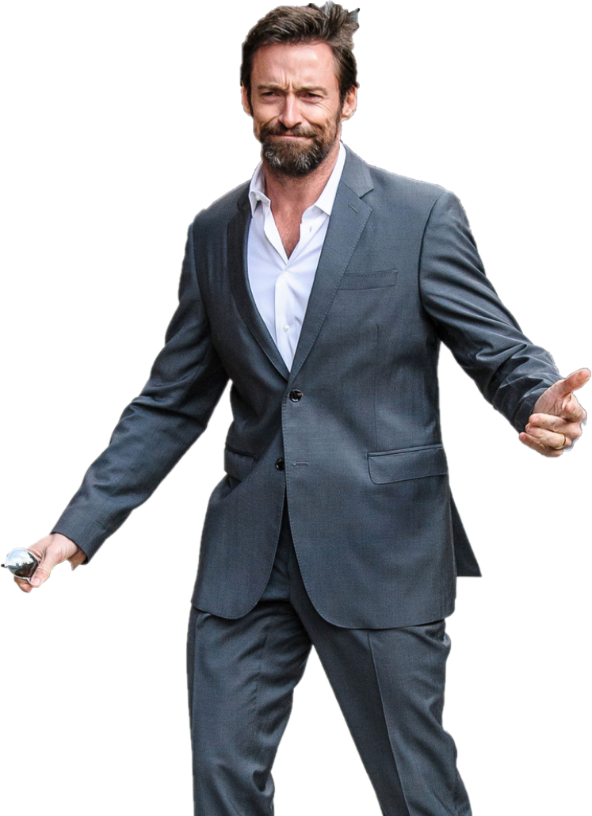



Нам сказали не писать «Спасибо за внимание», поэтому…
Вопросы?

Slide 14

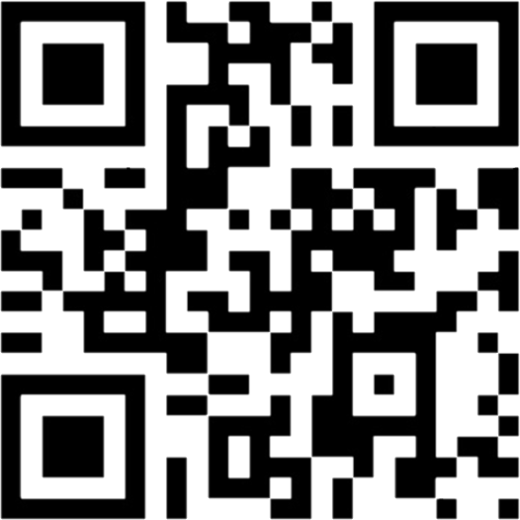


[Контакты для связи]
Даниил
Кирилл

Slide 15

